Slide 1
eCK
Salvador Medik

Slide 2

Tim Salvador Medik
Srđan Skorković
Miloš Čubrilo
Marko Jovanović
Veljko Đorđević

Slide 3
Cilj našeg projekta
Digitalizacija sistema Crvenog Krsta
Da uvedemo Crveni Krst Srbije u 21. vek
Praktična primena principa softverskog inženjerstva u razvoju potpuno funkcionalne aplikacije

Slide 4
O projektu
Korisnici:
Volonter
Moderator
Administrator
Funkcionalnosti svih grupa korisnika su oformljene sa ciljem formiranja pouzdane i kvalitetne veb aplikacije.

Slide 5
O projektu
Funkcionalnosti:
Registracija/Prijava
Dodela prava pristupa(administrator)
Izmena ličnih podataka
Izmena podataka volontera
Kreiranje aktivnosti
Kraj aktivnosti
Beleženje obuke
Pregled aktivnosti volontera
Pretraga volontera
Prijava za aktivnost
Statistika
…

Slide 6
Faze projekta
Definisanje projekta
Projektni zadatak
SSU definisanih funkcionalnosti
Modelovanje baze podataka
Model baze podataka
Težnja ka što jednostavnijem modelu
Formalna inspekcija
Tim:Kremasti kukizi
Projekat: KuKviz
Nije potrebno raditi ponovnu inspekciju
Prototip

Slide 7
Faze projekta
Modelovanje veb aplikacije
WAE model
Dijagram slučajeva korišćenja
Implementacija
Malo detaljnije na sledećim slajdovima
Testiranje
Timsko testiranje
Testiranje od strane kolega
Klasni dijagram
Dijagram sekvence

Slide 8
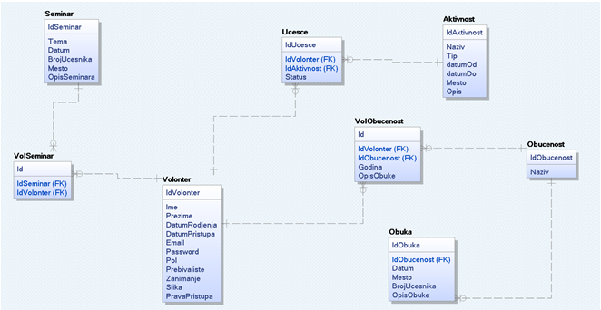
Faze projekta Modelovanje baze podataka: IE notacija

Slide 9
Faze projekta Implementacija
Alati koji su korišćeni:
LARAVEL Framework, Ajax, JavaScript
HTML, CSS, Bootstrap
GitHub
XAMPP
Posebna pažnja obraćena na:
Sigurnost podataka
Prava pristupa određenim delovima aplikacije
Efikasno pretraživanje

Slide 10
Rezultat projekta
Ostvareni zacrtani ciljevi sa početka projekta
Kompletno funkcionalna i dokumentovana veb aplikacija
Razvijen timski duh
Dovoljno dobro je dovoljno dobro, nismo pali kao žrtve „budale“

Slide 11
HVALA NA PAŽNJI!

